Slide 1
Uwaga, ósmoklasisto! Warto się nad tym zastanowić : czy chcę być mechanikiem, elektrykiem, lekarzem, czy górnikiem? Jaką szkołę wybrać? Może liceum, a może technikum? Charakterystyka szkół ponadpodstawowych

Slide 2
Liceum ogólnokształcące

Slide 3
nauka trwa 4 lata
zapewnia wykształcenie ogólne
z kilku przedmiotów realizowany jest program rozszerzony o przygotowanie do egzaminu maturalnego
kontynuowanie nauki na studiach wyższych po zdaniu egzaminu maturalnego
kontynuowanie nauki w wybranych zawodach w szkole policealnej lub na kwalifikacyjnych kursach zawodowych.

Slide 4
Kto wybiera LICEUM ?
Najczęściej liceum wybiera absolwent szkoły podstawowej, który w nauce osiągał bardzo dobre lub dobre wyniki, ma różnorodne zainteresowania, rozumie potrzebę stałego uzupełnienia wiedzy, jest otwarty na zmiany zachodzące w świecie i swoją przyszłość wiąże z ukończeniem studiów wyższych.

Slide 5
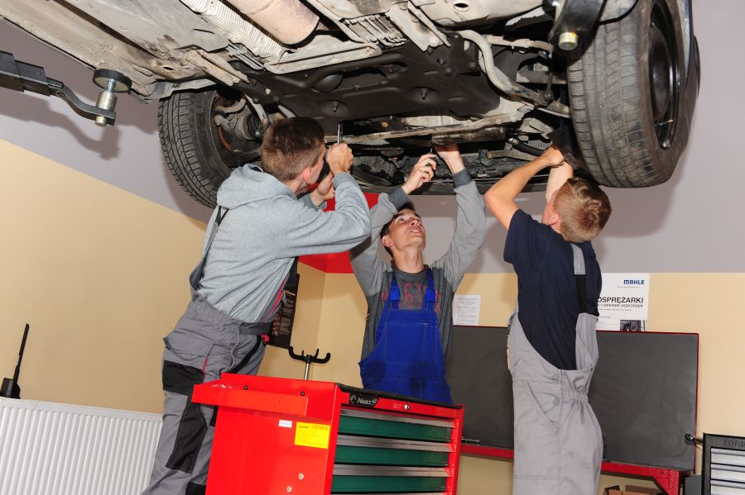
Technikum

Slide 6
- nauka trwa 5 lat
szkoła przygotowuje do egzaminu maturalnego i zawodowego
proponuje przedmioty na poziomie rozszerzonym
program nauczania obejmuje oprócz przedmiotów ogólnych i zawodowych praktykę zawodową
zdanie egzaminu maturalnego umożliwia kontynuowania nauki na studiach wyższych
umożliwia uzyskanie dyplomu potwierdzającego uzyskanie tytułu technika w wybranym zawodzie po zdaniu egzaminów zawodowych.

Slide 7
Kto wybiera TECHNIKUM ?
Najczęściej technikum wybiera absolwent, który ma wyraźne zainteresowania zawodowe, chce zdobyć zawód i być może kontynuować naukę na studiach wyższych. O miejsce w technikum ubiegają się uczniowie z bardzo różną ilością punktów rekrutacyjnych, zarówno bardzo dobrze uczący się, jak i ci z niższymi wynikami w nauce.

Slide 8
WAŻNE!
Obecnie wzrasta zapotrzebowanie na pracowników posiadających wykształcenie techniczne. Obserwuje się niedobór absolwentów technikum, co wpływa, że propozycje rynku pracy stają się bardziej sprzyjające zarówno pod względem ilości ofert pracy jak i wysokości zarobków.

Slide 9
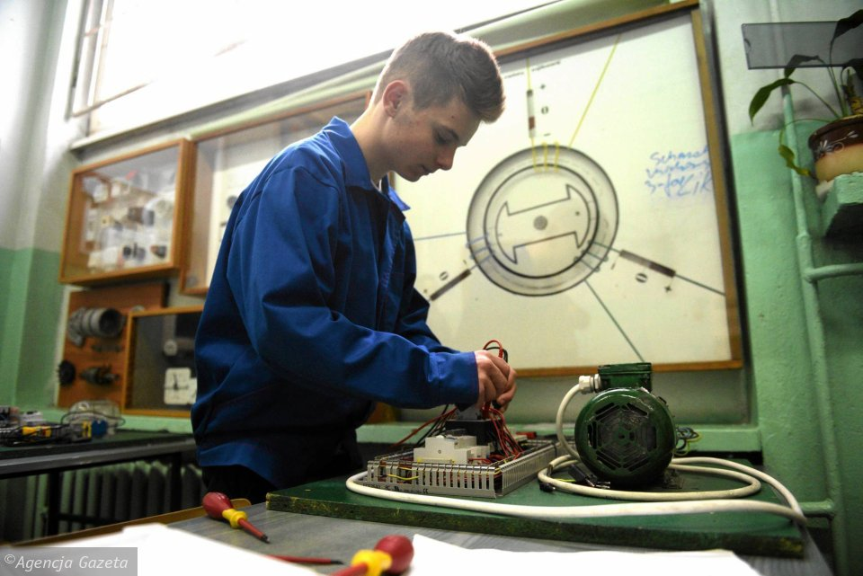
Branżowa szkoła I stopnia

Slide 10
nauka trwa 3 lata
zapewnia przygotowanie ogólne i zawodowe
program nauczania uwzględnia praktyczną naukę zawodu, która może odbywać się w warsztatach szkolnych, Centrum Kształcenia Zawodowego lub u pracodawcy
umożliwia uzyskanie dyplomu w wybranym zawodzie po zdaniu egzaminów zawodowych
absolwent tej szkoły może kontynuować naukę w liceum ogólnokształcącym dla dorosłych
absolwent może kontynuować naukę w Branżowej Szkole II stopnia (dotyczy to tylko wybranych zawodów)
absolwent tej szkoły może również zmienić lub uzupełnić swoje kwalifikacje na kwalifikacyjnych kursach zawodowych.

Slide 11
Nauka w branżowej szkole I stopnia trwa 3 lata, natomiast w branżowej szkole II stopnia – 2 lata. Kwalifikacyjny kurs zawodowy może obejmować okres nauki do 2 lat.

Slide 12
Kto wybiera SZKOŁĘ BRANŻOWĄ ?
Branżową szkołę I stopnia najczęściej wybiera uczeń, który woli wykonywać konkretną pracę, ma uzdolnienia praktyczne, potrafi już wykonywać niektóre czynności związane z określonym zawodem, chce szybko zdobyć zawód i usamodzielnić się. Aktualnie rynek pracy ceni młodych pracowników, którzy posiadają bardzo konkretne umiejętności i są gotowi dostosowywać się do szybko zmieniających się wymogów rynku pracy.

Slide 13
WAŻNE!
Badania rynku pracy zarówno w Polsce jak i w Europie wskazują, iż spośród 10 zawodów najbardziej dotkniętych niedoborem pracowników, szczególnie poszukiwani są wykwalifikowani pracownicy – po kształceniu zawodowym.

Slide 14
Kwalifikacje zawodowe

Slide 15
W zawodach zostały wyodrębnione i nazwane kwalifikacje, które będą potwierdzane w ramach egzaminów zewnętrznych. Kwalifikacja zawodowa to zasób wiadomości i zakres umiejętności, pozwalający na samodzielne wykonywanie konkretnego zadania lub zestawu zadań zawodowych i umożliwiający podjęcie pracy.
Po potwierdzeniu każdej kwalifikacji uczeń otrzyma certyfikat. Po potwierdzeniu wszystkich wyodrębnionych w danym zawodzie kwalifikacji i ukończeniu szkoły uczeń otrzyma dyplom z tytułem zawodowym.

Slide 16
WAŻNE!
W Branżowej Szkole I stopnia i Branżowej Szkole II stopnia w zawodach, wyodrębniono tylko jedną kwalifikację. W Technikum w zawodach zostały wyodrębnione dwie kwalifikacje. Każdą kwalifikację uczeń zdaje w czasie nauki na egzaminie zawodowym, do którego przystąpienie jest obowiązkowe.

Slide 17
ZASADY REKRUTACJI DO SZKÓŁ PONADPODSTAWOWYCH

Slide 18
Każdego roku Dolnośląski Kurator Oświaty wydaje zarządzenie o zasadach rekrutacji do szkół obowiązujące w województwie dolnośląskim. Znajdziesz je na stronie kuratorium: www.kuratorium.wroclaw.pl, w zakładce Szkoły, placówki – Rekrutacja. Zarówno od wychowawców jak i doradców zawodowych na bieżąco możesz oczekiwać informacji na temat aktualnych, obowiązujących w danym roku zasad.

Slide 19
Na co warto zwrócić uwagę w procesie rekrutacji
możesz ubiegać się o przyjęcie do dowolnej liczby oddziałów/klas w obrębie trzech szkół ponadpodstawowych, objętych systemem rekrutacji
możesz ustalić własną listę preferencji, czyli kolejność szkół i klas, którymi jesteś zainteresowany
jeżeli będziesz ubiegał się o przyjęcie do klasy dwujęzycznej będziesz zobowiązany złożyć w szkole deklarację przystąpienia do dodatkowego sprawdzianu kompetencji językowych, podpisaną przez rodziców lub prawnych opiekunów i przystąpić do sprawdzianu w wyznaczonym terminie

Slide 20
- listy przyjęć uczniów do oddziałów sporządzone są na podstawie sumy punktów rekrutacyjnych, zaznaczonych w podaniu i potwierdzonych odpowiednimi dokumentami (świadectwo ukończenia szkoły podstawowej, zaświadczenie o szczegółowych wynikach egzaminu ósmoklasisty, zaświadczenia potwierdzające pozytywny wynik sprawdzianu kompetencji językowych lub uzdolnień kierunkowych (pozytywny wynik próby fizycznej), zaświadczenie o uzyskaniu wysokiego miejsca w konkursach, (dodatkowe punktowane osiągnięcia wymienione na świadectwie ukończenia szkoły)

Slide 21
- rekrutacja do szkół i klas sportowych oraz szkół mistrzostwa sportowego wymaga spełnienia dodatkowych kryteriów formalnych, między innymi: będziesz zobowiązany złożyć w szkole w odpowiednim terminie deklarację przystąpienia do dodatkowego sprawdzianu próby fizycznej, zgodę rodziców lub opiekunów prawnych, opinię lekarza medycyny sportowej, opinię trenera
- dopuszcza się również możliwość przeprowadzenia sprawdzianu uzdolnień kierunkowych, jeżeli program nauczania realizowany w danym oddziale lub szkole wymaga od kandydatów szczególnych uzdolnień, np. plastycznych lub muzycznych

Slide 22
laureaci i finaliści ogólnopolskich olimpiad przedmiotowych organizowanych dla uczniów szkół podstawowych oraz laureaci konkursów przedmiotowych o zasięgu wojewódzkim i ogólnopolskim, których program obejmuje w całości lub poszerza treści podstawy programowej, co najmniej jednego przedmiotu (co potwierdza właściwy kurator oświaty, wydając stosowne zaświadczenie), przyjmowani są do wybranej szkoły ponadpodstawowej niezależnie od kryteriów
po wprowadzeniu ocen i pozostałych informacji do systemu, program komputerowy liczy punkty i kwalifikuje uczniów do danej klasy.

Slide 23
Na koniec Quiz o zawodach
1. Ręczna naprawa uszkodzonych pończoch, skarpet i rajstop nazywa się.. a. konwisarstwo b. repasacja c. balwierstwo 2. Osoba zajmująca się wyłapywaniem bezdomnych zwierząt zwłaszcza psów i kotów, nazywa się: a. mincerz b. hycel c. broker 3. Osoba zajmująca się badaniem pisma np. do celów sądowych i dochodzeniowych, nazywa się a. grafolog b. giser c. geodeta 4. Goleniem, kąpaniem, czyszczeniem uszu, rwaniem zębów, upuszczaniem krwi zajmował się: a. strzykasz b. cyrulik c. ceklarz

Slide 24
5. Rzemieślnik odlewający z brązu, miedzi, mosiądzu lub spiżu dzwony, lufy do dział, posągi etc nazywa się: a. zecer b. garncarz c. ludwisarz 6. Jak nazywa się lekarz- specjalista, który leczy dzieci? ........................................ 7. Z pośród podanych grup wybierz grupę zawodów związanych tylko z ochroną zdrowia. a. jubiler, farmaceuta, blacharz b. protetyk słuchu, ortopeda, farmaceuta c. stomatolog, opiekunka dziecięca, pielęgniarz 8. Z podanych grup wybierz grupę zawodów związanych tylko z budownictwem i montażem: a. spedytor, elektromechanik, spawacz b. murarz, księgowy, stolarz c. architekt, murarz, glazurnik
9. Czym zajmuje się fototechnik? a. wykonuje badania wzroku b. rejestruje i obrabia obraz i wykonuje projekty multimedialne c. wykonuje odbitki drukarskie

Slide 25
10. Czym zajmuje się spedytor? a. organizuje i nadzoruje transport b. organizuje i prowadzi ruch pociągów c. obsługuje podróżnych w portach i terminalach 11. Czym się zajmuje florysta? a. prowadzi produkcję rolniczą b. prowadzi uprawy ogrodnicze c. projektuje i wykonuje kompozycje roślinne 12. Do podanego opisu dobierz odpowiadający mu zawód: „Wykonuje, montuje, remontuje i dokonuje rozbiórki pokryć dachowych” a. zdun b. kominiarz c. dekarz 13. Do podanego opisu dopasuj odpowiadający mu zawód „Wytwarza wyroby galanteryjne ze skóry, tworzyw sztucznych i materiałów włókienniczych” a. kaletnik b. krawiec c. kowal

Slide 26
14. Z podanej grupy wybierz zawód zaliczany do zawodów przyszłości. a. ślusarz b. sprzedawca c. informatyk 15. Z podanych zawodów wybierz zawód zaliczany do zawodów ginących: a. szklarz b. fryzjer c. mechanik pojazdów samochodowych 16. Pracując jako tyfloinformatyk z kim lub z czym będziesz miał kontakt? a. z osobami niewidomymi i słabowidzącymi b. z osobami starszymi c. z urządzeniami na pokładach samolotów 17. Czym zajmuje się: Hipoterapeuta........................................ Webmaster........................................ Groomem........................................ 18. W którym z poniższych zawodów pracuje się zarówno w pomieszczeniu jak i na świeżym powietrzu: a. kaletnik b. archiwista c. geodeta

Slide 27
Ciekawe jak sobie poradziłeś …

